Slide 1

Trường Tiểu học Ái Mộ A
Bài giảng trực tuyến Lớp 3
Môn:Tập làm văn
Tuần: 04
Bài: Nghe – kể: Dại gì mà đổi
Điền vào tờ giấy in sẵn

Slide 2
TRƯỜNG TIỂU HỌC ÁI MỘ A
CHÀO MỪNG CÁC EM ĐẾN VỚI TIẾT
Tập làm văn

Slide 3





YÊU CẦU THAM GIA TIẾT HỌC
Chuẩn bị đầy đủ sách vở, đồ dùng
Ngồi ở nơi yên tĩnh, tập trung lắng nghe
Thực hiện yêu cầu của giáo viên
Thực hành nhiệm vụ về nhà

Slide 4

Thứ sáu ngày 1 tháng 10 năm 2021
Tập làm văn
Nghe kể: Dại gì mà đổi.
Điền vào giấy tờ in sẵn

Slide 5
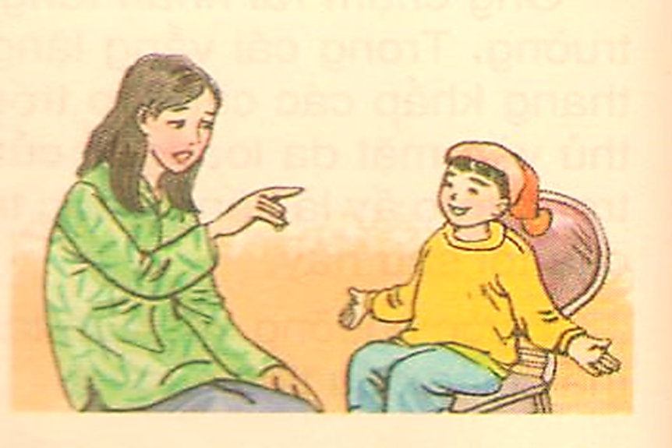
1. Nghe và kể lại câu chuyện Dại gì mà đổi.
Gợi ý:
a. Vì sao mẹ dọa đổi cậu bé?
b. Cậu bé trả lời mẹ như thế nào?
c. Vì sao cậu bé nghĩ như vậy?

Slide 6
Nghe kể: “Dại gì mà đổi”

Slide 7
Nghe kể: “Dại gì mà đổi”
Có một cậu bé bốn tuổi rất nghịch ngợm. Một hôm mẹ cậu dọa sẽ đổi cậu để lấy một đứa trẻ ngoan về nuôi. Cậu bé nói:
- Mẹ sẽ chẳng bao giờ đổi được đâu!
Người mẹ ngạc nhiên hỏi:
- Vì sao thế ?
Cậu bé trả lời:
- Vì chẳng ai muốn đổi một đứa con ngoan lấy một đứa con nghịch ngợm đâu, mẹ ạ.
Theo Tiếng cười tuổi học trò

Slide 8
1. Nghe và kể lại câu chuyện Dại gì mà đổi.
Gợi ý:
a. Vì sao mẹ dọa đổi cậu bé?
→ Vì cậu bé rất nghịch ngợm.
b. Cậu bé trả lời mẹ như thế nào?
→Mẹ sẽ chẳng bao giờ đổi được đâu !
c. Vì sao cậu bé nghĩ như vậy?
→Vì cậu cho rằng chẳng ai dại gì đổi một đứa con ngoan lấy một đứa nghịch ngợm cả.

Slide 9
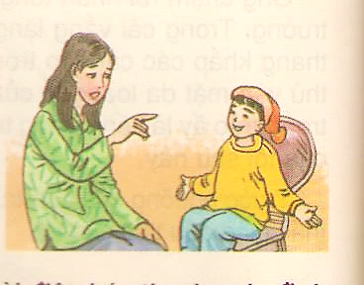
Kể chuyện
Dại gì mà đổi

Slide 10
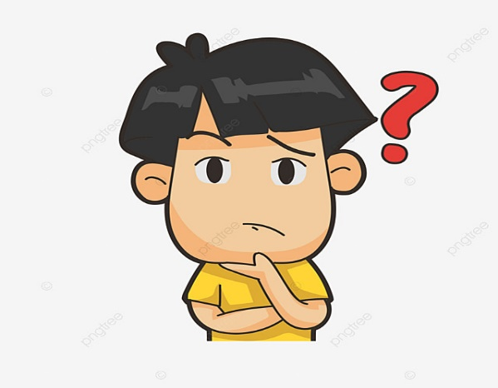
Truyện buồn cười ở chỗ nào?
Truyện gây cười ở chỗ là một cậu bé 4 tuổi cũng biết rằng là không ai muốn đổi 1 cậu bé ngoan lấy 1 cậu bé hư cả.

Slide 11
Qua câu chuyện “Dại gì mà đổi”, em thấy mình cần phải như thế nào để được mọi người yêu mến?
→ Em thấy mình cần phải ngoan, không được nghịch ngợm.

Slide 12
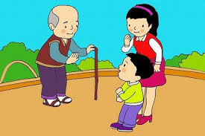
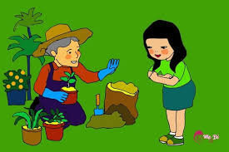
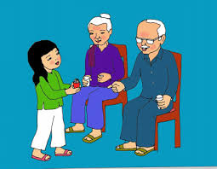
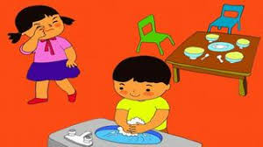
Một số hình ảnh của những em bé ngoan.

Slide 13

Chúc các em chăm ngoan, học giỏi

